Slide 1
Тиімді сұрақ-табысты нәтиже ?

Slide 2
Мұғалім қандай болу қажет?
Мұғалім оқушылармен диалогке түсу үшін қандай сұрақтар дайындауы керек?
Сұрақты дұрыс қою үшін нені меңгеру қажет?

Slide 3
Қай сұраққа жауап іздеген қызығырақ?
Егер сен орта ғасырдағы қала билеушісі болсаң,сен қандай заңдар шығарар едің,қамалды қалай нығайтып,қорғар едің?
Орта ғасырлық қала басқару жүйесі қандай болған?

Slide 4
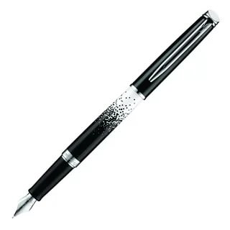
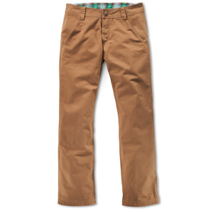
“6Неліктен?” сұрағы

Slide 6
Жабық сұрақтар
Бұл сұрақтарға “иә”, “жоқ”деп біржақты жауап беруге бағытталған сұрақтар(Мысалы,нақты мерзімін,санын, уақытын,атауын көрсете отырып)
Ашық сұрақтар
Бұл сұхбаттасушының ниетін,қажеттілігі мен тілегін түсінуге көмектесетін,толық жауапты қажет ететін сұрақтар.Мысалы:Жобаны жүзеге асыруда қандай ерекшеліктерге баса назар аудару қажет?
Баламалы сұрақтар
Бұл сұхбаттасушының қайтаруы мүмкін жауап нұсқаларын қарастырады.

Slide 7
Төңкерілген сұрақ
Оқушыны ойландыруға жетелейтін сұрақ қою қажет. Мысалы, “Қазақтың тұңғыш олимпиада чемпионы Әлжан Жармұхамедов болдыма?” деген сұрақ «Ол қандай спорт түрінен чемпион атанды?»деген сұраққа айналады.
Алгоритмі:Сұрақты қоясыз.Оқушылар сұраққа жауап береді де,сол сұрақты басқаша айналдырып жұбына қайта қояды. Бұл:
оқушының сұрақ құрастыру дағдысын жетілдіреді;
сыни тұрғыда ойлауын дамытады;
сұрақты басқаша құрастыруды үйренеді;
Талқылау дағдысын қалыптастырады.

Slide 8
Үздіксіз сауал
Тақырыптың түсіну деңгейін арттыруға және талқылау дағдыларын дамытуға қол жеткізу үшін сыныптағы оқушылардың арасына сұрақтарды лақтырыңыз.
Мысалы: -Сырым,Әселдің жауабы туралы сен не ойлайсың? -Әсел,Қайраттың жауабын барынша кеңейту үшін оны қалай дамытуға болады деп ойлайсың? -Қайрат,естігеннің барлығын қалай бір жауапқа біріктіруге болады?

Slide 9
Алдымен біз былай деп ойладық...

Slide 10
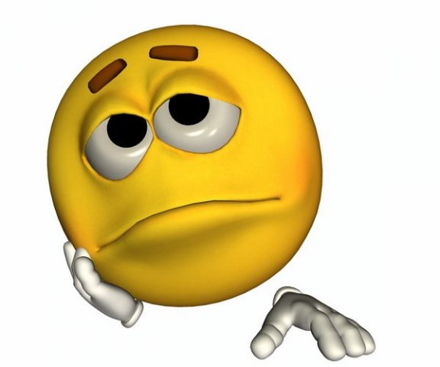
Одан кейін біз мына проблемаға
тап болдық...

Slide 11
Проблеманы шешу үшін біз ... жасадық.

Slide 12
Бұдан біз ... көрдік.

Slide 13
Демек, бұл
мынаны
білдіреді...

Slide 14
Сонымен біз ... деген шешімге келдік.

Slide 15
Назарларыңызға
рахмет!!!

